Slide 1
캡스톤 프로젝트 개요
-일정
11월 23일 미팅
장소 : KTDS
팀원 소개 및 캡스톤 작품 방향 설정
11월 30일 미팅
장소 : 한양대학교 ERICA 캠퍼스
KT 챗봇에 대한 간략한 설명 ppt
1월 21일 ~ 2월 15일 인턴쉽
장소 : KTDS
챗봇 솔루션 구축을 위한 인턴(?)

Slide 2
개발 프로젝트 개요
*딥러닝을 이용한 챗봇 서비스 개발 – 학교 시스템을 안내하기 쉽게 하기위한 학사정보챗봇 개발

Slide 3
산업체 인턴쉽 과정
챗봇의 종류 : 완벽한 룰기반, 딥러닝을 활용한 챗봇, 이를 짬봉
룰기반 챗봇의 예제 및 분석 Spring + riveScript
형태소 분석을 통한 자연어 처리
Danbee를 활용한 챗봇 서비스 체험 -> 의도 파악 방식이 어떤것인지 배움
챗봇 프로세싱

Slide 4
산업체 인턴쉽 과정
-결과보고
Word2Vec을 기반으로 한 단어 임베딩을 바탕으로 단어의 유사도를 통해 FAQ에 대한 챗봇 서비스 구현
(작용 과정 + 결과사진)
이를 바탕으로 의도분석을 어떤식으로 할 수 있는지 컨셉
+ 향후 개발일정 작성
2~3월 제품제작
4월 테스트
4월 말 서비스 출시

Slide 5
챗봇이란?
대신 응답해주는 채팅 로봇.
음성 또는 텍스트의 형식으로 요청받았을때 이를 사전의 프로그래밍(인공지능, 자연어처리, 빅데이터,
머신러닝)한 과정을 거치고 클라이언트의 요청에 맞는 응답을 주는 서비스로 주로 콜센터, 물건주문,
호텔예약, 개인형 비서로 이용할 수 있다.

Slide 6
챗봇의 종류
사용자의 요청에 대한 의도를 파악하는 방식에 따라 두가지로 나눌 수 있다.
1.menu-driven(rule 기반의 챗봇)
사용자의 요청(음성, 텍스트)에 대한 값에 대해 봇이 의도일 가능성이 높은것만 추출하여
사용자에게 제공하여 본인의 의도를 버튼을 눌러서 봇에게 직접 자신의 의도를 알려주는 방식
2. AI-based NLP
사용자의 요청(음성, 텍스트)에 대한 값에 대해 봇이 “의도＂가 무엇인지 파악하고 그에대한
정확한 답변을 주는 방식

Slide 7
용어 정리
Intent(의도)
봇의 행동단위로 의도에 따라 봇의 다음 행동이 정해진다.
10개의 의도를 파악하기 위해서는 각각의 의도에 여러가지 문장으로 각각의 의도를 가르쳐야 함
Training Data
의도를 가르치기 위한 학습데이터
각 엔진을 정확히 이해한 후 최적의 데이터로 학습시키는 것이 중요
학습데이터의 퀄리티와 엔진의 성능이 봇의 정확도를 좌우함
Entity
사용자에게 답변을 하기 위해 어떠한 행동을 수행할때 꼭 필요한 중요정보
Ex) “오늘 날씨 어때?” -> 날씨 : 의도, 오늘 : Entity-> 사용자에게 “오늘＂에 해당하는 날씨를 제공
Flow
의도에 대한 대화의 흐름을 정의

Slide 8
의도 파악
1 문 닫아
2 문을 닫아 줄래?
3 문을 닫아 줄 수 있어?
4 문을 닫으면 좋겠다
5 방이 좀 춥네
6 문 좀 닫고 살자
7 문 안 닫고 뭐해?
8 왜 문을 안 닫아?
9 문 닫는 것 잊었어?

Slide 9
의도 파악 단계별 작업
1주요 단어 설정 : 사용자가 무엇에 대해 말하고 있는가를 살펴봐야 하기 떄문에 사용자가 사용한 단어들 중
핵심단어를 파악하는것을 우선적으로 진행한다.
2행동 결정 : 단어만으로 화자의 의도를 완전히 알 수는 없기 때문에 사용자가 입력한 내용이 요청인지
질문인지 동의인지 칭찬인지 등을 판단해야 한다. 이를 위해 사용자 입력문을 문법적으로 분석할 수 있는
사전과 POS Tagger(품사 분석기) 그리고 Parser(구문 분석기)를 내장하고 있는 등 자연어 처리 도구를
가지고 어야 한다.

Slide 10
자연어 처리 적용방법
1형태소 단위로 비교
“주문진에서 가장 유명한 피자가게 알려줘＂ -> 해당 요청에서 “주문＂을 “주문진＂과 혼돈
하여 사용자의 의도와 전혀 다른 행동을 할 수 있음
문장을 형태소 단위로 분석하면 이와 같은 문제를 해소할 수 있고 사용자의 의도를 보다 정확
하게 파악할 수 있음
2동사의 어근 추출
형태소분석을 하면 동사의 어근만 비교하여 다양한 변형을 한번에 처리할 수 있음
예를 들어 “피자 사고싶어“, “피자 산다“, “피자 살래＂등 여러가지로 표현된 같은 동사를 한번에
처리할 수 있음
3문장의 의도 파악
여러가지의 의도를 미리 정의한 동의어나 문장의 패턴이 담긴 다양한 문장들의 데이터를 이용하여
사용자의 요청의 핵심 단어를 추출하여 어떤 의도인지 분류할 수 있음
최근 딥러닝을 적용하기 시작

Slide 11
문제 제기
문제제기
반복되는 노동 인력을 대체 할 챗봇 개발의 필요성
기존 챗봇의 문제점 - 과도한 매크로 사용으로 유지보수 및 개발의 힘듦, 매크로 기반으로써 유연성이 떨어짐

Slide 12
목표
특정 도메인에 제한 하여서 반복되는 노동을 제거하는 챗봇
딥러닝 학습을 사용하여 똑똑하게 듣고 말하는 챗봇

Slide 13
사용 언어 : python
유용한 Deeplearning framework 다수 존재 ( tensorflow, keras 등)
웹 크롤링 프레임워크 사용 ( selenium, beautifulsoup 등)
빠른 개발 속도
Rivescript

Slide 14
텍스트 전처리
형태소 분석
불용어 처리
…….

Slide 15
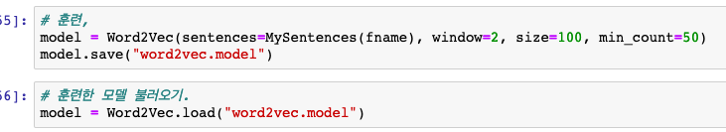
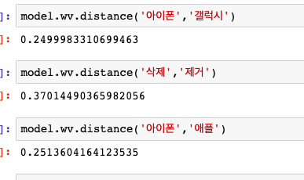
의도분석 접근 1 ( RNN모델)
위키 dump파일을 사용하여 word2vec 임베딩 알고리즘 학습.

Slide 16
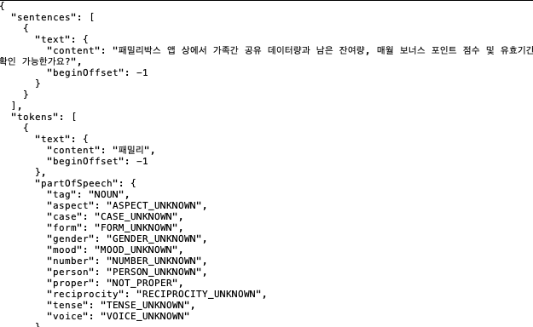
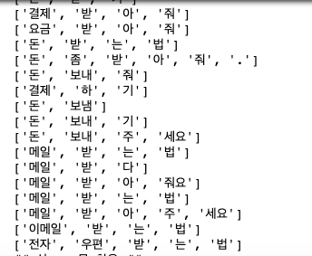
텍스트 형태소 분석기 ( konlpy - twitter 분석기 사용).
또는 구글 cloud natural language API사용
적절한 사용비용(일정횟수까지는 무료) 을 지불하고
훌륭한 성능의 api를 이용 할 수 있음

Slide 17
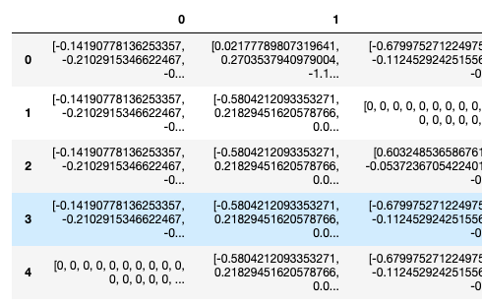
텍스트 형태소 분석기 ( konlpy - twitter 분석기 사용). 핵심 형태소 추출하여 임베딩.

Slide 18
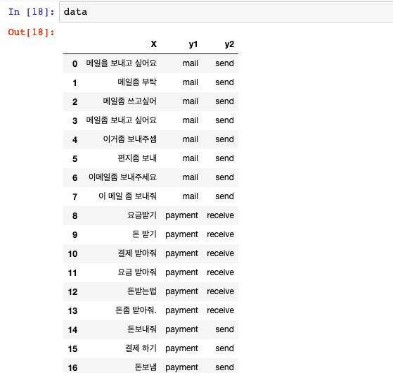
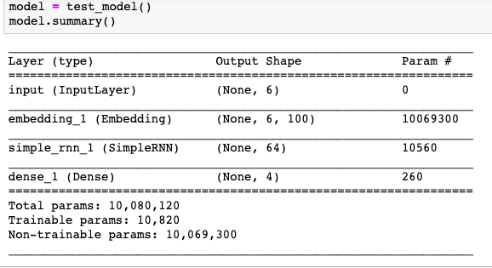
RNN 모델을 사용하여 학습, 정해진 라벨에 대해 테스트 학습
간단한 테스트 모델
테스트 데이터

Slide 19
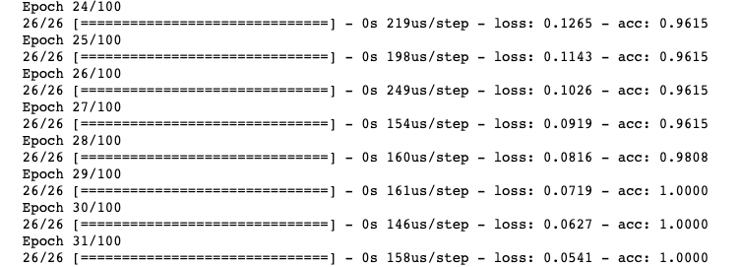
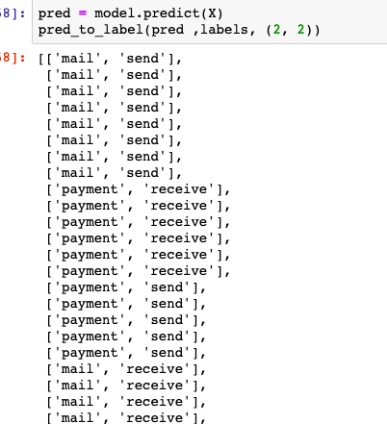
예측 결과
적은 테스트 데이터로 인해 train/dev/test set나누지 않았음
적은 양이므로 적은 학습횟수로 [mail/payment] & [send/receive]를
구분 해 낼 수 있었음
문제점
Endtoend 방식, - > 데이터의 부족,
데이터 존재하더라도 라벨링→ 매크로기반 챗봇이상의 인력소모
한국어의 복잡함 - > 형태소분석 및 임베딩 한계 존재 -> 번역?

Slide 20
개발 계획
임시적으로 telegram bot api 를 사용하여 인터페이스 및 테스트환경 구축
룰 기반의 baseline 챗봇 생성
데이터 수집, 추가기능 구현/ 반복
Backend 완성 후 자체 웹 및 앱으로 전환

